Slide 1
SVD & YOLO per la Steganografia di Immagini
Compressione e occultamento basati sulla Decomposizione ai Valori Singolari, con embedding guidato da YOLO
Statistical and Mathematical Methods for AI · Prof. M. Popolizio · valutazione su 128 immagini COCO-128

Slide 2
Il problema
• Steganografia = nascondere un'informazione dentro un'immagine cover in modo impercettibile (≠ crittografia: non solo illeggibile, ma invisibile).
• Tre requisiti in tensione tra loro:
– Impercettibilità — il cover non deve cambiare visibilmente
– Capacità — quanti bit possiamo nascondere
– Robustezza — il segreto deve sopravvivere ad attacchi (JPEG, rumore…)
• Obiettivo: usare la SVD (cuore del corso) come compressione del segreto e dominio di embedding, e YOLO per rendere l'occultamento adattivo al contenuto.

Slide 3
Perché la SVD (teoria del corso)
La SVD compare due volte nel progetto: compressione del segreto + dominio di embedding
• Ogni matrice: A = U Σ Vᵀ, con σ₁ ≥ σ₂ ≥ … ≥ σ_r > 0.
• SVD troncata: A_k = Σ_{i≤k} σ_i u_i v_iᵀ.
• Teorema di Eckart–Young: A_k è la migliore approssimazione di rango k (‖A−A_k‖₂ = σ_{k+1}, ‖A−A_k‖_F = (Σ_{i>k} σ_i²)^½).
• Compressione: footprint k(m+n+1) contro m·n.
• σ₁ concentra l'energia ⇒ componente robusta; i σ piccoli amplificano il rumore (condizionamento κ = σ₁/σ_r).

Slide 4
Idea e pipeline
• 1) Il segreto viene compresso con SVD troncata → fattori compatti (U_k, σ_k, V_kᵀ).
• 2) Il payload (bitstream) viene nascosto nei blocchi del cover modulando σ₁ (QIM) — un bit per blocco.
• 3) YOLO rileva gli oggetti → mappa di saliency → i bit vanno nello sfondo, gli oggetti restano intatti.
• 4) Estrazione cieca → ricostruzione del segreto via SVD inversa.
• 5) YOLO ri-applicato su cover e stego per misurare la preservazione semantica.

Slide 5
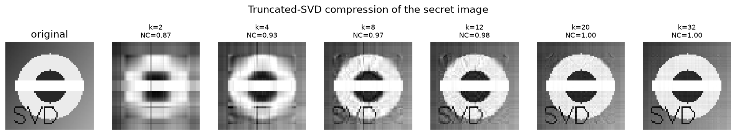
Compressione del segreto: SVD troncata
• Riduzione di dimensionalità (lezione)
• Payload: k(m+n+1) ≪ m·n
• Quantizzazione U,V→int8, σ→float16
Aumentando il rango k cresce la fedeltà (NC) ma anche il payload.

Slide 6
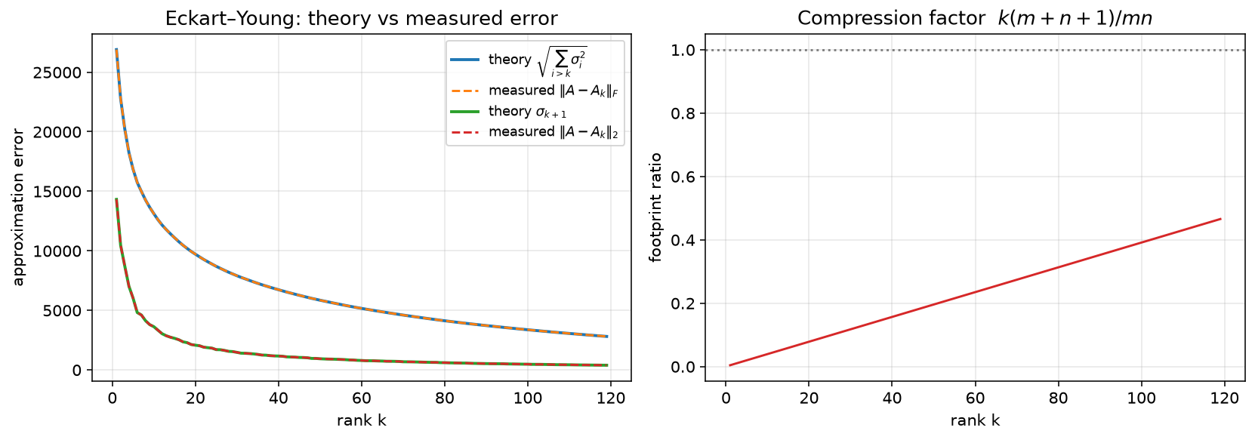
Eckart–Young: teoria verificata
Errore di approssimazione teorico vs misurato e fattore di compressione.

Slide 7
Perché proprio i valori singolari (e perché σ₁)
Il punto sollevato dalla teoria del corso: piccoli σ = componenti instabili
• Concentrazione di energia (Eckart–Young): nei blocchi naturali σ₁² raccoglie il 95–99 % di ‖A‖_F² = Σσᵢ² ⇒ σ₁ è la coordinata più significativa del blocco nella base {uᵢvᵢᵀ}.
• Stabilità (Weyl): una perturbazione E sposta tutti i σᵢ di ≤ ‖E‖₂ in assoluto ⇒ perturbazione relativa minima su σ₁, enorme sui σᵢ piccoli (che 'amplificano il rumore', come visto a lezione).
• Invarianza: i σᵢ non cambiano per trasformazioni ortogonali del blocco — descrittore intrinseco dell'energia.
• Distorsione distribuita: variare σ₁ di δ cambia il blocco di δ·u₁v₁ᵀ, norma |δ| spalmata su B² pixel lungo la componente più liscia; toccare un σᵢ piccolo inietterebbe rumore ad alta frequenza, visibile.

Slide 8
Embedding nel dominio SVD (QIM su σ₁)
• Serializzazione: header 9 byte (magic, h, w, k) + σ in float16 + U_k, V_kᵀ in int8 (norma unitaria ⇒ elementi in [−1,1], scala fissa 127).
• Ordine dei blocchi: chiave PRNG + mappa di priorità YOLO (sfondo prima).
• Per ogni blocco B×B: A = UΣVᵀ; un bit in σ₁ con passo Δ:
– σ₁' = ⌊σ₁/Δ⌋·Δ + 0.25Δ (bit 0) oppure + 0.75Δ (bit 1)
– 0.25 e 0.75 = centri delle due semicelle ⇒ margine simmetrico e massimo Δ/4
• Ricostruzione A' = UΣ'Vᵀ: cambia solo σ₁, i vettori singolari restano invariati.
• Codice a ripetizione (×R): ogni bit logico scritto in R siti consecutivi.

Slide 9
Decodifica cieca (estrazione)
• Non servono né il cover né i σ originali (≠ Liu–Tan, che conserva U,V): solo chiave, parametri (B, Δ, R) e mappa di priorità.
• Stesso ordinamento dei blocchi ⇒ per ogni blocco: SVD e decisione dalla parte frazionaria di σ₁/Δ:
– bit = 0 se (σ₁/Δ mod 1) < 0.5, altrimenti 1 — cella di decisione Δ/2, valore embedded al centro ⇒ corretto finché |spostamento di σ₁| < Δ/4
• Prima i 72 bit dell'header → (h, w, k) → lunghezza esatta del payload; poi voto di maggioranza sugli R siti di ogni bit.
• Ricostruzione Ŝ = Ũ_k·diag(σ̃)·Ṽ_kᵀ, clip in [0,255]; i σ corrotti (NaN/inf) vengono azzerati ⇒ degrado graduale, mai esplosione.

Slide 10
Effetto delle perturbazioni: teorema di Weyl
I risultati sperimentali sono previsti dalla teoria, non solo osservati
• Attacco = perturbazione E del blocco: |σᵢ(A'+E) − σᵢ(A')| ≤ ‖E‖₂ ∀i.
• Condizione di decodifica corretta: ‖E‖₂ < Δ/4 (margine QIM).
• Rumore gaussiano σ_n: ‖E‖₂ ≈ 2σ_n√B. Con σ_n = 5:
– HC: margine Δ/4 = 6 contro ‖E‖₂ ≈ 28 ⇒ fragile (BER misurato 0.37)
– RB: margine Δ/4 = 32 contro ‖E‖₂ ≈ 40 ⇒ errori sporadici, corretti dal voto (BER 0.003)
• Ricostruzione: errore = troncamento (Eckart–Young, tetto in pulito) + quantizzazione (trascurabile) + errori di bit (U/V graduali, σ e header critici ⇒ header nei primi siti + ripetizione).

Slide 11
Scelta dei parametri: teoria vs misura
• Δ — distorsione prevista: E[δ²] = 7Δ²/48 (fase uniforme) ⇒ PSNR atteso = 10·log₁₀(255²·B²/(α·7Δ²/48)):
– HC: atteso 47.6 dB, misurato 47.4 dB · RB: atteso 39.0 dB, misurato 39.0 dB (scarto < 0.3 dB)
• Δ — robustezza (Weyl): Δ > 8σ_n√B ⇒ RB tollera σ_n ≈ 4, HC solo ≈ 0.75.
• B — capacità 3(N/B)²: 12288 siti (B=8) vs 3072 (B=16); ma σ₁ ≈ cB cresce come B mentre ‖E‖₂ solo come √B ⇒ blocchi grandi più robusti.
• k — criterio dell'energia: k=10 è il minimo con E(k) ≥ 99 % (E(10)=99.1 %); vincolo di capacità: 10472 bit su 12288 (k=12 non entrerebbe). In RB k=3 è il massimo compatibile con R=3.
• R — dispari (maggioranza senza pareggi): errore logico ≈ 3p² con R=3 (p=5 % → 0.7 %), al costo di 1/3 della capacità.

Slide 12
Setup sperimentale
• Dataset: COCO-128 — 128 immagini reali di COCO, cover 512×512.
• Due punti operativi:
– High-Capacity (HC): blocco 8×8, Δ=24.0, R=1, segreto 64², k=10
– Robust (RB): blocco 16×16, Δ=128.0, R=3, segreto 16², k=3
• Metriche: PSNR, SSIM, MSE; NC e BER del segreto; mAP@0.5 / preservation rate.
• Attacchi: JPEG q90/q75/q50, rumore gaussiano, blur, mediano, sale&pepe, rescale.

Slide 13
Risultati — impercettibilità (HC)
47.39 dB
PSNR cover→stego
0.9950
SSIM
0.0469
capacità (bpp)
0.923
NC segreto (pulito)

Slide 14
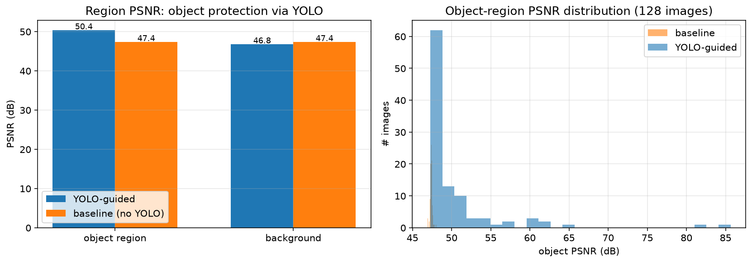
Risultato chiave — protezione oggetti via YOLO
• I bit vanno nello sfondo
• Oggetti quasi intatti
• +2.99 dB sugli oggetti
PSNR oggetti: 47.40 → 50.39 dB con la guida YOLO.

Slide 15
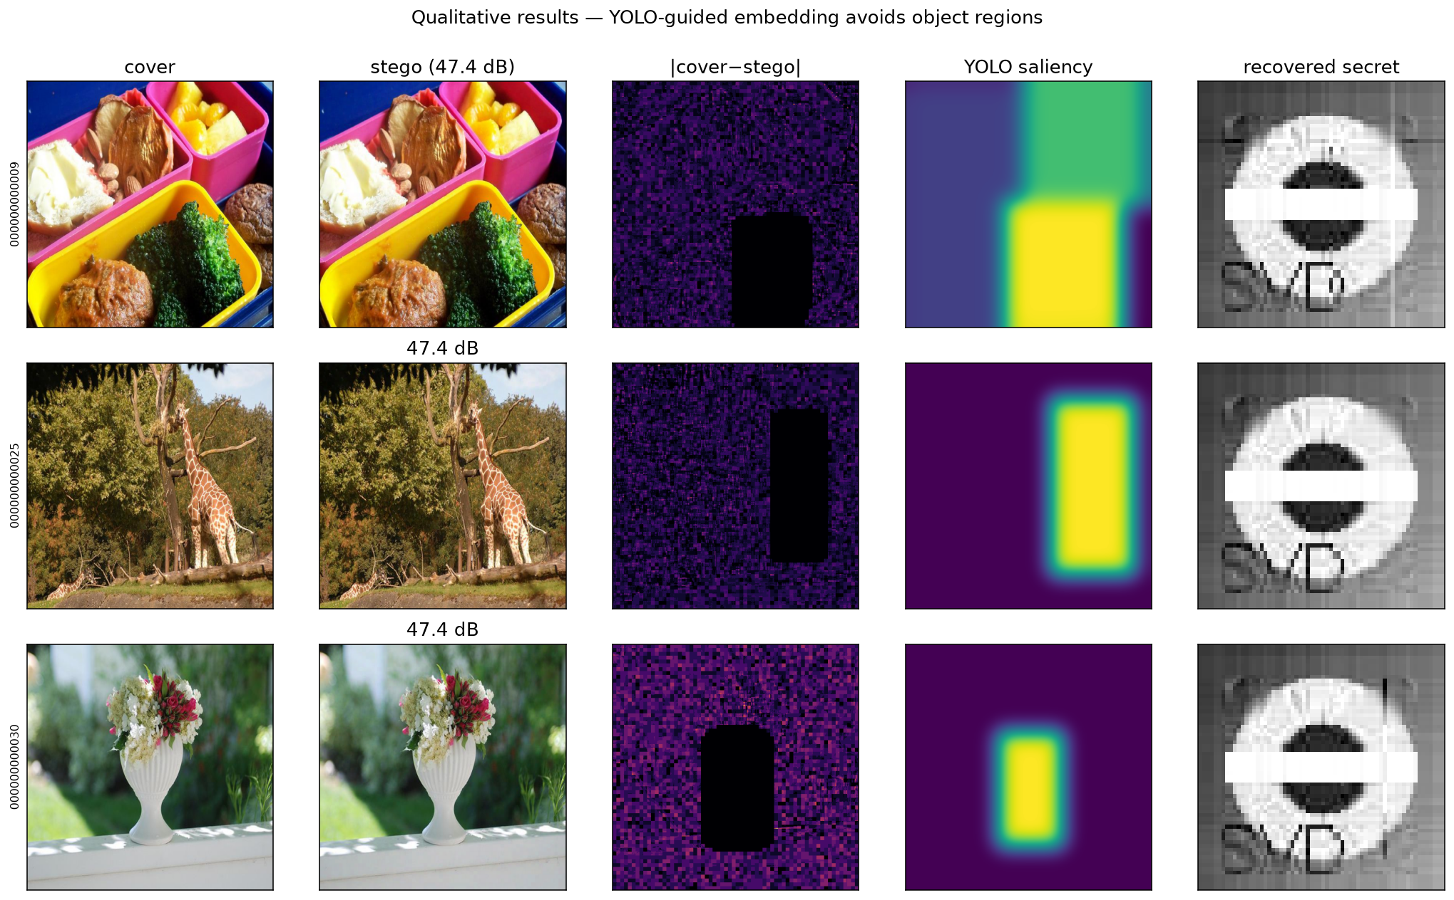
Risultato qualitativo
La mappa |cover−stego| evita le regioni degli oggetti rilevati da YOLO.

Slide 16
Preservazione semantica (downstream YOLO)
0.961
preservation rate
0.959
mAP@0.5 stego vs cover
0.016
|Δ confidenza| medio

Slide 17
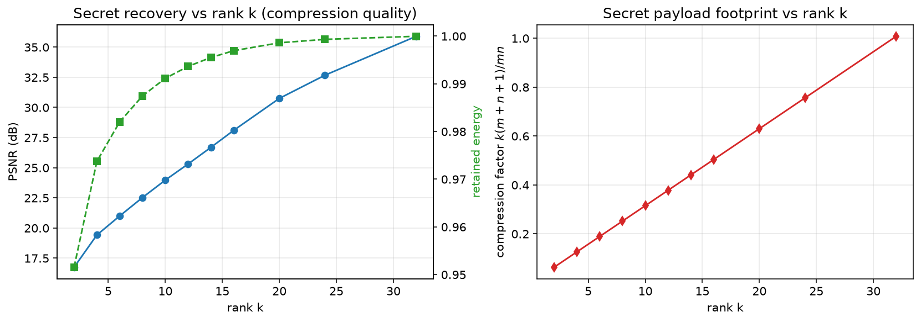
Recupero del segreto e compressione
Il limite in pulito è dato dalla compressione SVD del segreto, non dall'estrazione.

Slide 18
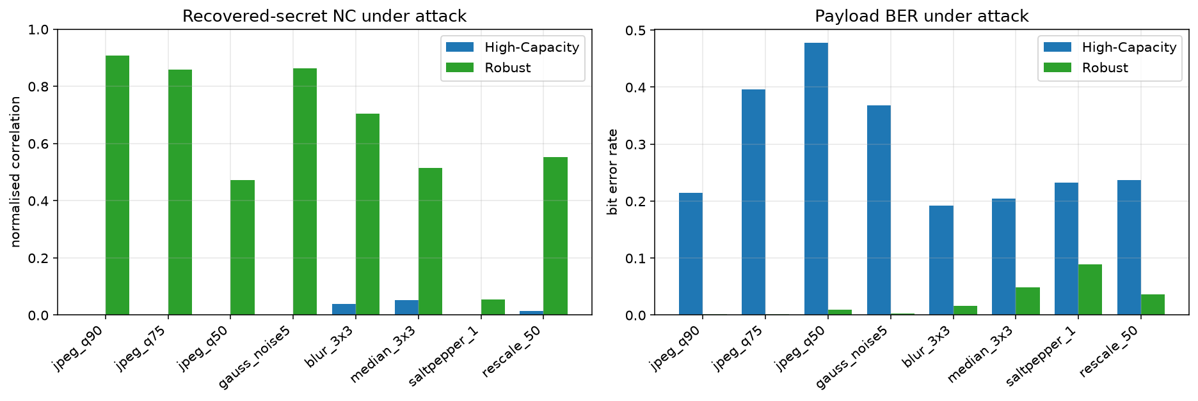
Robustezza e compromesso capacità↔robustezza
RB resiste agli attacchi (es. JPEG-q90 NC=0.91); HC, senza ridondanza, è fragile.

Slide 19
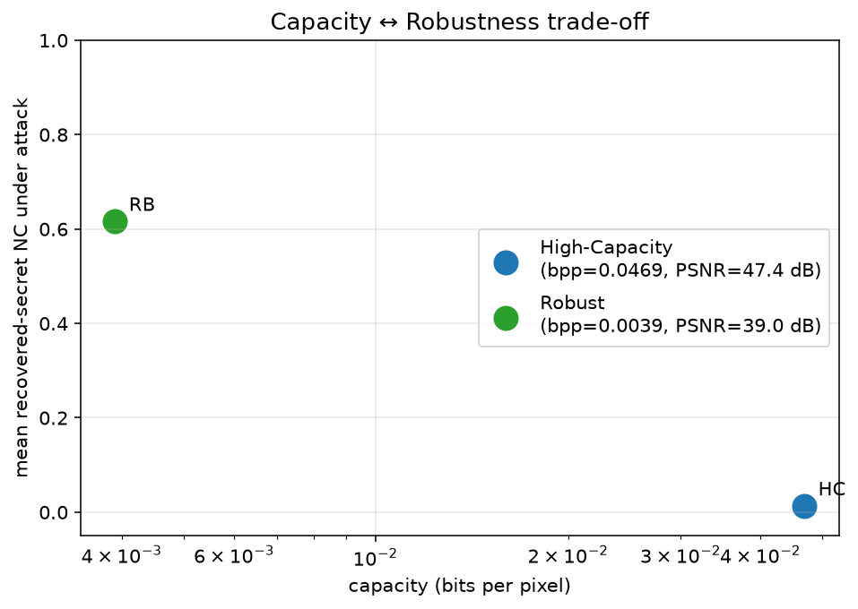
Fronte di Pareto
Capacità (bpp) vs robustezza media (NC sotto attacco): due punti operativi.

Slide 20
Conclusioni
• La SVD fornisce un quadro unificato: compressione del segreto (Eckart–Young), dominio di embedding robusto (σ₁), analisi del condizionamento.
• Impercettibilità elevata (PSNR ≈ 47.39 dB) e preservazione semantica quasi perfetta (mAP ≈ 0.96).
• La guida YOLO protegge le regioni salienti (+3.0 dB sugli oggetti) a parità di capacità.
• PSNR e robustezza previsti dalla teoria (E[δ²]=7Δ²/48, Weyl ‖E‖₂<Δ/4): scarto teoria–misura < 0.3 dB.
• Compromesso capacità↔robustezza governato da tre leve SVD: dimensione blocco, passo Δ, ridondanza R — tutte motivate teoricamente.
• Codice e documentazione completi, riproducibili su 100+ immagini COCO.

